Slide 1

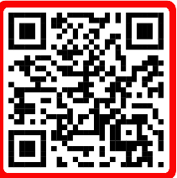
CECATI 98
Inscríbete en la siguiente especialidad:
Artes Gráficas
Sabatino
8:00 a 13:00
- 10 sábados -
Aprende la técnica de impresión más versátil y divertida para personalizar textiles, papel, cartón y mucho más. Estos cursos está diseñados para quienes quieren transformar su talento en diseños únicos y emprender en el mundo de las artes gráficas.

